Slide 1
Результаты государственной итоговой аттестации по специальности 31.05.01 Лечебное дело
Председатель ГЭК: д.м.н., профессор Лобанов С. Л.,
заведующий кафедрой факультетской хирургии с курсом урологии ФГБОУ ВО «Читинская государственная медицинская академия» Минздрава России.
27 июня 2019 года

Slide 2
Проведение ГИА осуществлялось согласно нормативным документам:
Федеральный закон от 29.12.2012 N 273-ФЗ «Об образовании в Российской Федерации».
Приказ Минобрнауки России от 01 марта 2016г. № 95 «Об утверждении федерального государственного образовательного стандарта высшего образования по направлению 31.05.01 Лечебное дело (уровень специалитета)».
Приказ Минтруда и социальной защиты России от 21 марта 2017г. № 293н «Об утверждении профессионального стандарта «Врач-лечебник (врач-терапевт участковый)».
Приказ Минобрнауки России от 05.04.2017 № 301 «Об утверждении порядка организации и осуществления образовательной деятельности по образовательным программам высшего образования – программам бакалавриата, программам специалитета, программам магистратуры».
Приказ Минобрнауки России от 29.06.2015 № 636 «Об утверждении Порядка проведения государственной итоговой аттестации по образовательным программам высшего образования – программам бакалавриата, программам специалитета и программам магистратуры».
Устав ФГБОУ ВО КрасГМУ им. проф. В.Ф. Войно-Ясенецкого Минздрава России, утвержденный приказом Минздрава России от 23.06.2016 № 405.
Локальные и распорядительные акты Университета, регулирующие вопросы высшего образования.

Slide 3
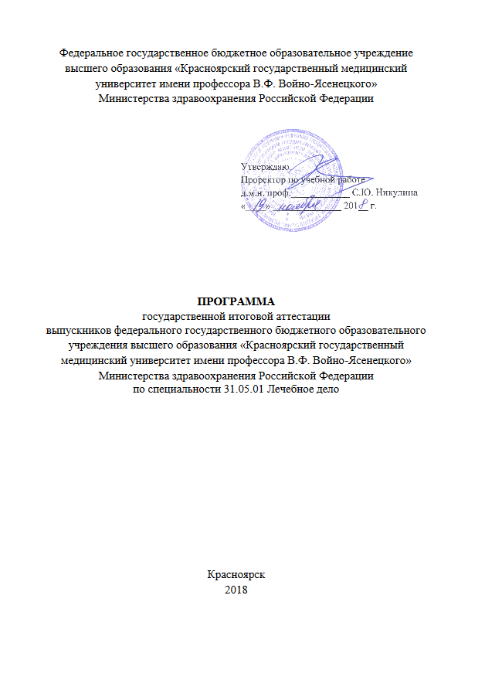
ГИА по специальности 31.05.01 Лечебное дело проводится в форме Государственного экзамена, состоящего из 3-х этапов.
Порядок подготовки и проведения ГЭ представлен в ежегодно-обновляемой программе ГИА

Slide 4
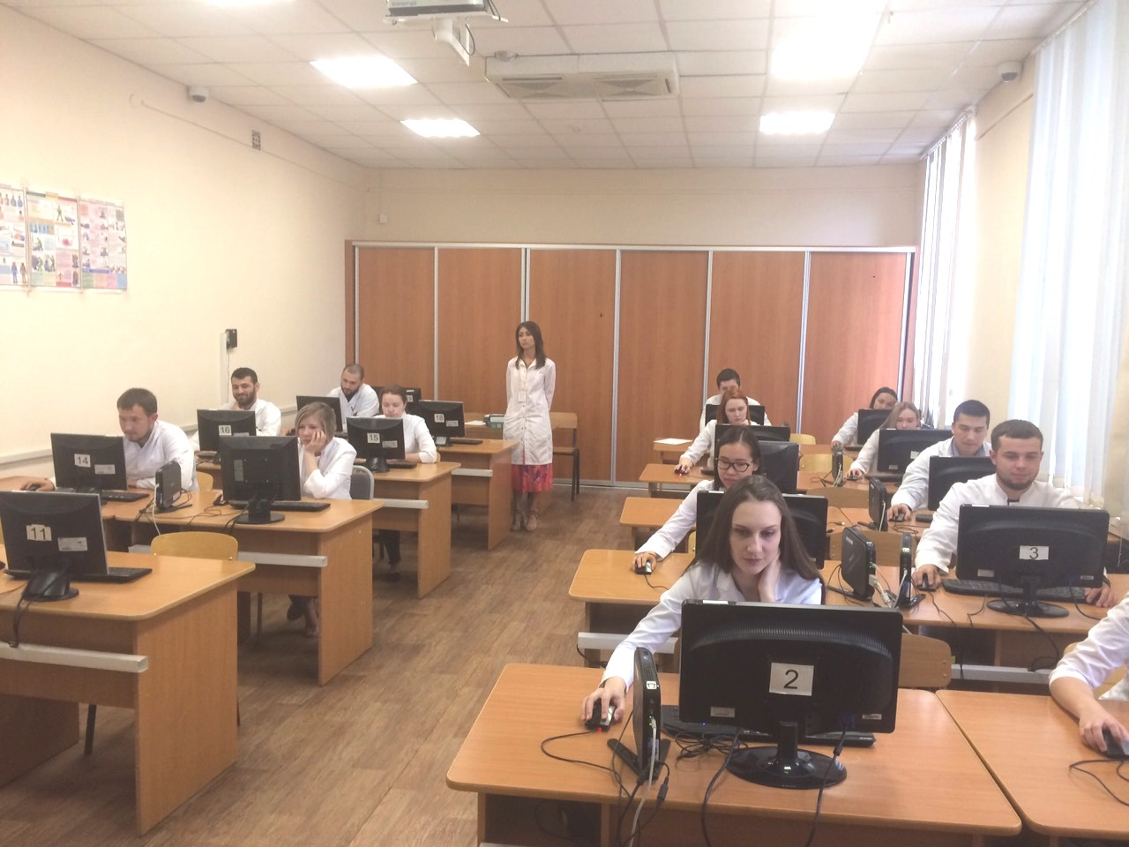
1 ЭТАП ( тестирование)

Slide 5
Результаты 1-го этапа за 2017-2019 гг.
Показатели | 2017 год |  | 2018 год |  | 2019 год
 | Кол-во человек | Итог | Кол-во человек | Итог | Кол-во человек | Итог
Средний бал | 247 | 4,41 | 371 | 4,86 | 369 | 4,7
Качественный показатель |  | 85,8% |  | 97,6 |  | 95,4
Общая успеваемость |  | 100% |  | 100% |  | 100%
Замечания по проведению 1-го этапа нет.

Slide 6
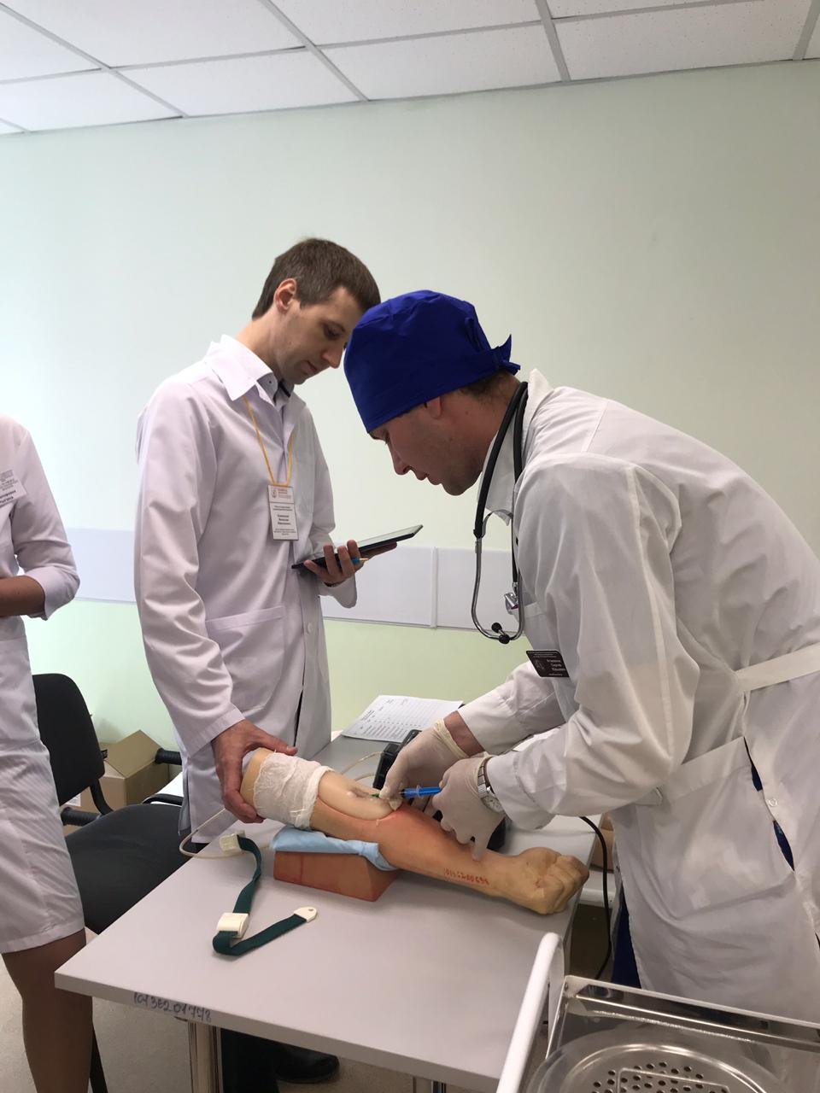
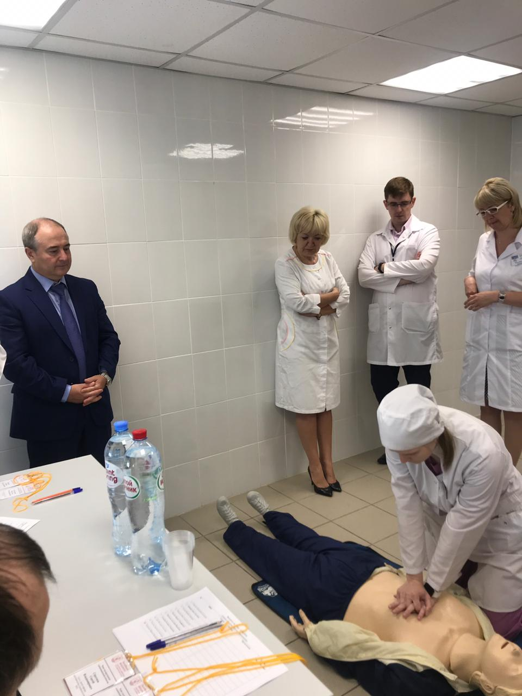
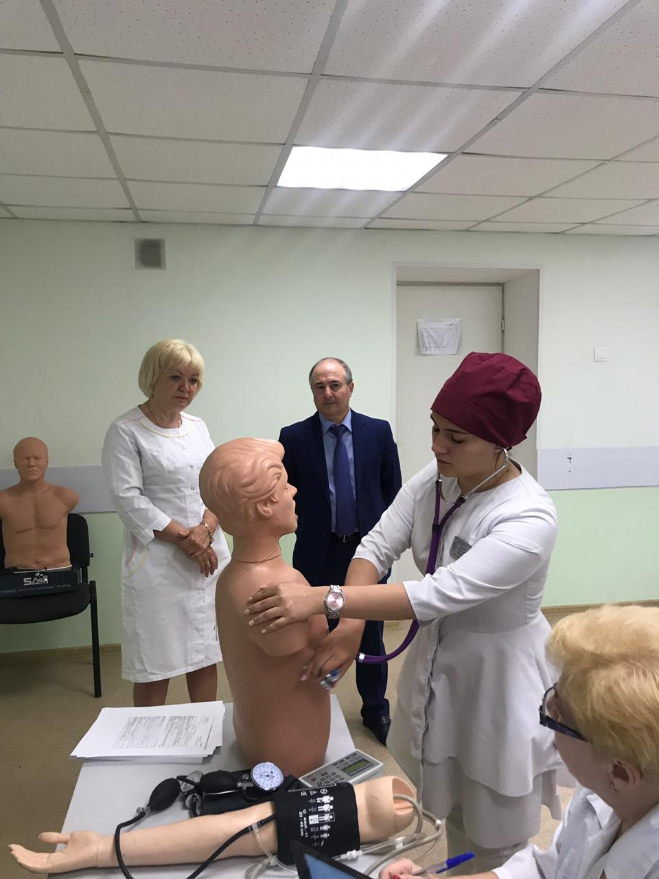
2-ой этап (оценка уровня освоения практических умений и навыков )

Slide 7
Результаты 2-го этапа за 2017-2019 гг.
Показатели | 2017 год |  | 2018 год |  | 2019 год
 | Кол-во человек | Итог | Кол-во человек | Итог | Кол-во человек | Итог
Средний бал | 247 | 4,8 | 371 | 4,72 | 369 | 4,71
Качественный показатель |  | 98,8% |  | 97,8% |  | 98,1%
Общая успеваемость |  | 100% |  | 100% |  | 100%
Замечаний по проведению 2-го этапа нет.

Slide 8
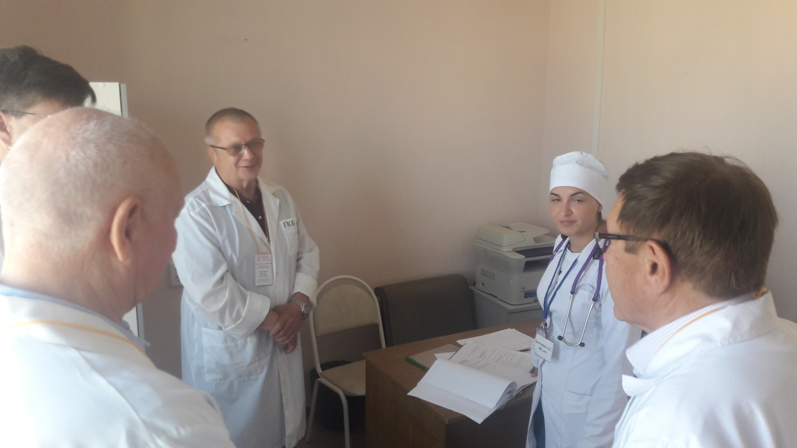
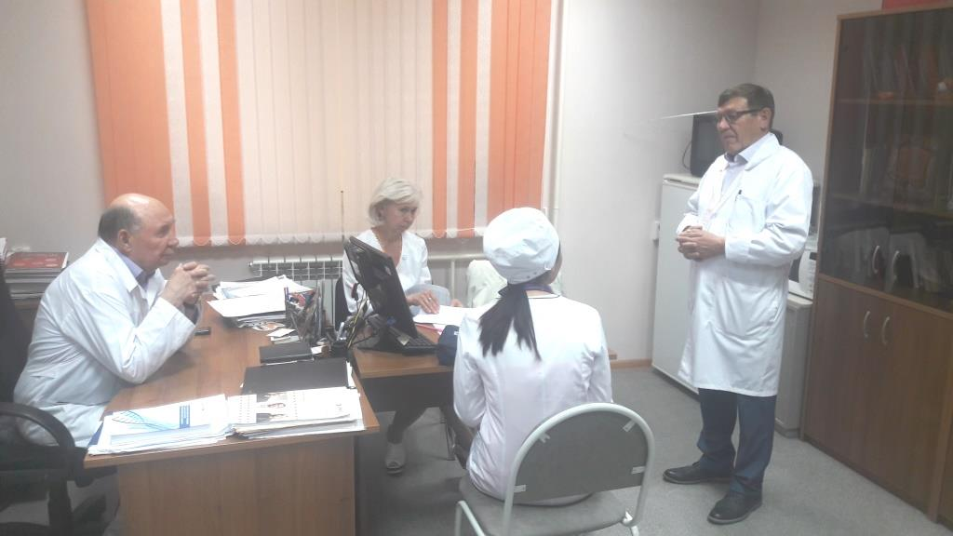
3-й этап (курация пациента, итоговое собеседование)

Slide 9
Результаты 3-го этапа за 2016-2018гг.
Показатели | 2017 год |  | 2018 год |  | 2019 год
 | Кол-во человек | Итог | Кол-во человек | Итог | Кол-во человек | Итог
Средний бал | 247 | 4,45 | 371 | 4,45 | 369 | 4,42
Качественный показатель |  | 95,5% |  | 92,4% |  | 92,1%
Общая успеваемость |  | 100% |  | 100% |  | 100%

Slide 10
Замечания по 3-му этапу
Часть выпускников шаблонно подходили к процессу сбора анамнеза и осмотру пациента. Четко следуя алгоритму, теряются при «нестандартных» ситуациях.
Предложения по реализации:
Обратить внимание преподавателей клинических кафедр и обучающихся на работу с пациентами.
(Ответственные: заведующие клинических кафедр, декан)

Slide 11
Замечания по 3-му этапу
Часть выпускников затруднялись в выборе оптимальных антибактериальных препаратов для лечения инфекционных заболеваний.
Предложения по реализации:
Пересмотреть рабочую программу по дисциплине «Клиническая фармакология» с увеличением количества часов, отведенных на раздел, касающийся антибиотикотерапии.
(Ответственные: доцент Веселова О.Ф.)

Slide 12
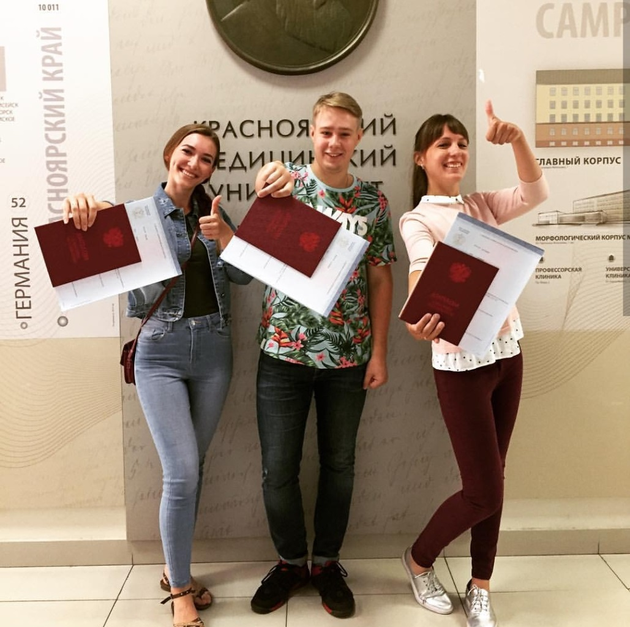
Дипломы с отличием
2017 г. – 25 студентов (10,1%)
2018 г. – 66 студентов (17,8%)
2019 г. – 63 студента (17,1%)

Slide 13
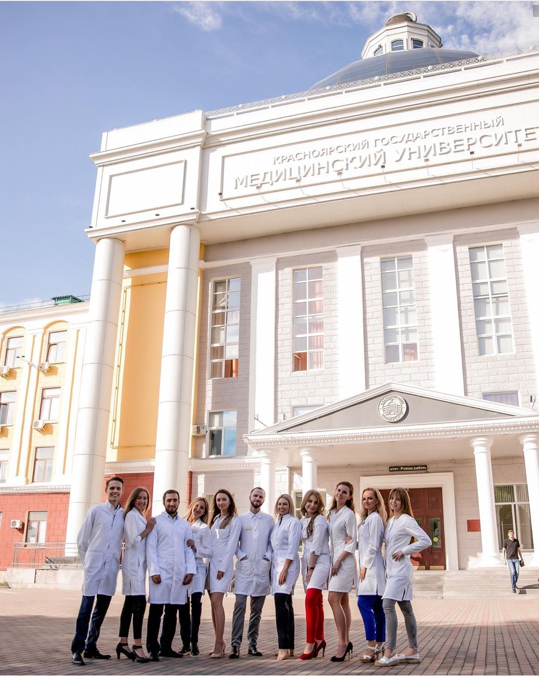
Благодарю за внимание!

